Slide 1

ТЕМА ВЫПУСКНОЙ КВАЛИФИКАЦИОННОЙ РАБОТЫ
Исследование динамики возмущенного движения
ракеты-носителя
с учетом упругости конструкции
по научному направлению №2.5.16
«Динамика, баллистика, управление движением
летательных аппаратов»
Автор: аспирант 3 года обучения
Сметана Владимир Владимирович
Руководитель: доцент Давыдов Игорь Евгеньевич
2026 г.
г. Самара

Slide 2
ТЕМАТИКА ИССЛЕДОВАНИЯ
Исследование затрагивает четыре направления динамики движения ракет-носителя:
Аэродинамика и аэроупругость | Изгибные колебания в ракетах-носителях | Динамика многоразовых блоков | Точность посадки многоразовых блоков
Уточняются аэродинамические параметры и разрабатывается методика совместного учета колебательных и аэродинамических параметров | Производится моделирование изгибных колебаний методом последовательных приближений на каждом шаге интегрирования | В работе производится моделирование полета и возвращения ракетных блоков, рассматриваются условия пространственного движения | Анализируются условия достижения максимальной точности посадки в заданный район
2

Slide 3
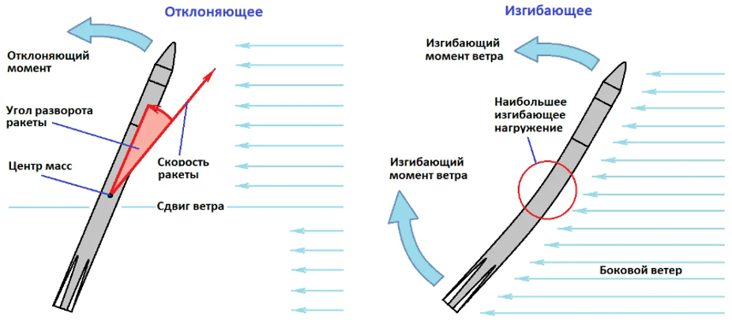
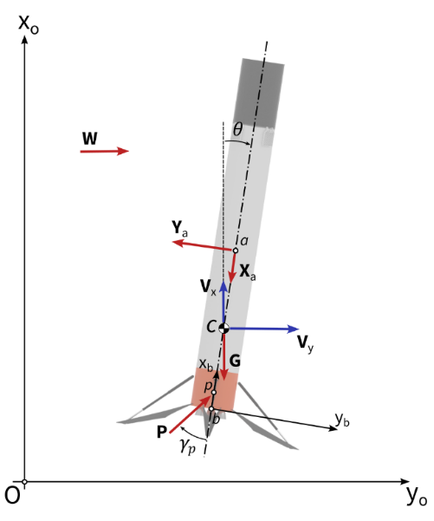
ПРОБЛЕМАТИКА ИССЛЕДОВАНИЯ
При сравнительном анализе данных по контролируемым параметрам наблюдается расхождение между ними, т.е. данные телеметрии отличаются от данных математического моделирования почти в 1.5 — 2 раза. Необходим метод, позволяющий уточнить параметры модели.
Ограниченность принятых методик расчета аэродинамических коэффициентов 10 градусами угла атаки и 60 км высоты.
Проблематика учета несимметричности и систем возвращения
Необходимость в создании постоянно обновляющийся статистики расчета аэродинамики ракетного полета
Необходимость учета колебания корпуса конструкции при расчете аэродинамических коэффициентов на каждом шаге интегрирования
Наглядное представление влияния возмущений
Задача возвращения
3

Slide 4

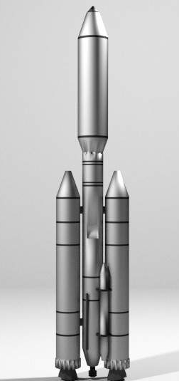
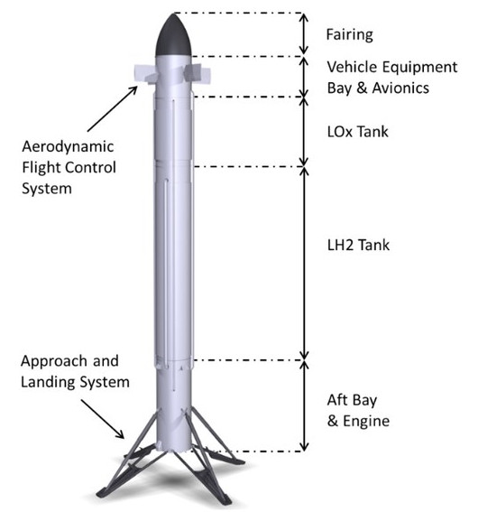
СОСТОЯНИЕ ВОПРОСА
«Классические» справочники
«Титан-3»
«Callisto»
Как правило, для в качестве аэродинамических параметров берутся параметры ракеты-прототипа. Такие данные ограничены свойствами эталона и не учитывают колебательных эффектов. Существует необходимость в создании обновляемой базы данных, учитывающей данные эффекты. Работы отечественных исследователей базируются на справочной литературе или конкретных характеристиках эталонной ракеты (часто «Титан-3»), зарубежные источники используют «Callisto».
4

Slide 5
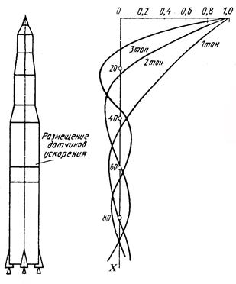
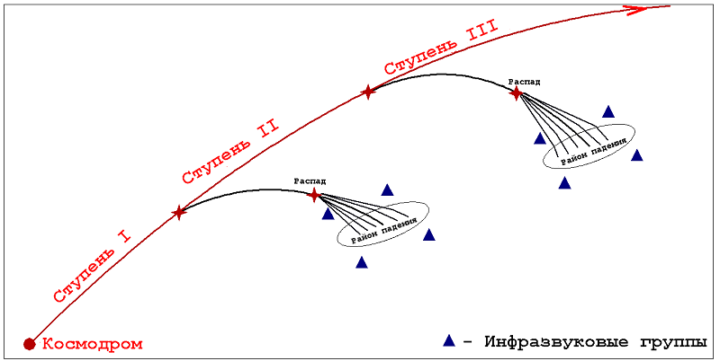
СОСТОЯНИЕ ВОПРОСА
Активное использование статистических параметров, а также учет колебаний только на этапе динамических расчетов может создать расхождение с реальными данными, что может повлечь за собой ошибки предварительных расчетов. Это подтверждают следующие источники:
Ендуткина Е. А. Обеспечение управляемости первой ступени ракеты –носителя с использованием расчетных профилей ветра перед пуском (диссертация)
Давыдов И.Е. Исследование динамической совместимости ракеты-носителя с различными головными блоками (диссертация)
Амирьянц Г.А. Влияние упругих деформаций «жестких» аэродинамических моделей на их аэродинамические характеристики
Безуевский А.В. Влияние квазистатических деформаций на характеристики аэроупругости самолета с крылом большого удлинения
5

Slide 6
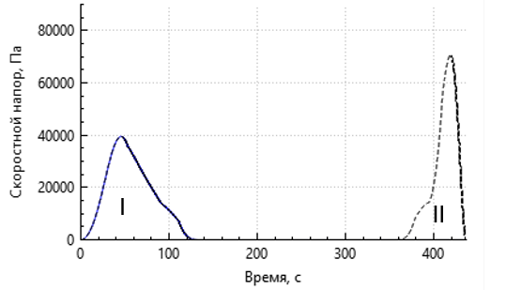
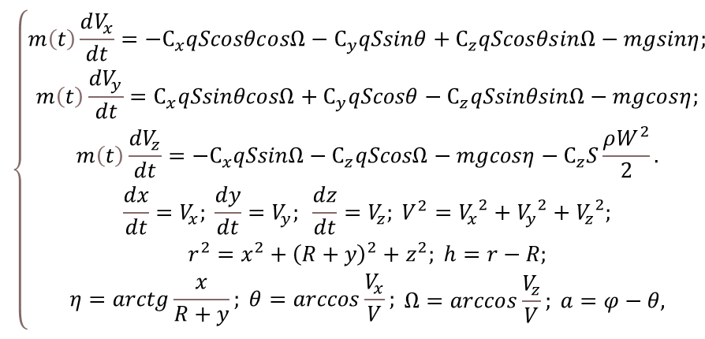
МАТЕМАТИЧЕСКАЯ МОДЕЛЬ. БАЛЛИСТИКА
$$\left\{\begin{matrix}m\left(t\right)\frac{dV_{x}}{dt}=−С_{x}qScosθcosΩ−С_{y}qSsinθ+С_{z}qScosθsinΩ−mgsinη; \\ m\left(t\right)\frac{dV_{y}}{dt}=С_{x}qSsinθcosΩ+С_{y}qScosθ−С_{z}qSsinθsinΩ−mgcosη; \\ m\left(t\right)\frac{dV_{z}}{dt}=−С_{x}qSsinΩ−С_{z}qScosΩ−mgcosη−С_{z}S\frac{ρW^{2}}{2}. \\ \frac{dx}{dt}=V_{x}; \frac{dy}{dt}=V_{y}; \frac{dz}{dt}=V_{z}; V^{2}={V_{x}}^{2}+{V_{y}}^{2}+{V_{z}}^{2}; \\ \begin{matrix}\begin{matrix}r^{2}=x^{2}+{\left(R+y\right)}^{2}+z^{2}; h=r−R; \\ \begin{matrix}η=arctg\frac{x}{R+y}; θ=arccos\frac{V_{x}}{V}; \begin{matrix}Ω=arccos\frac{V_{z}}{V}; a=φ−θ,\end{matrix}\end{matrix}\end{matrix}\end{matrix}\end{matrix}\right.$$
I - участок выведения
II - участок возвращения
6

Slide 7
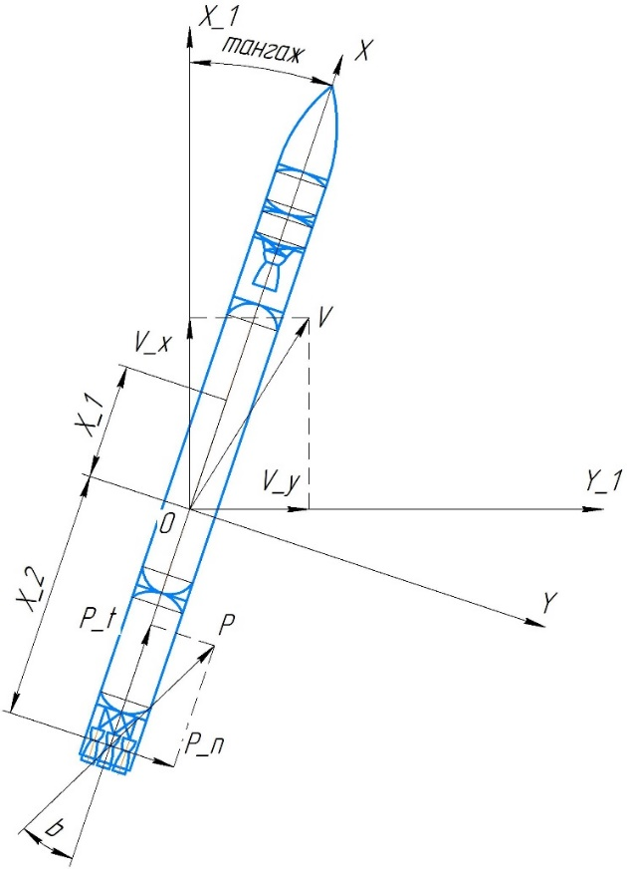

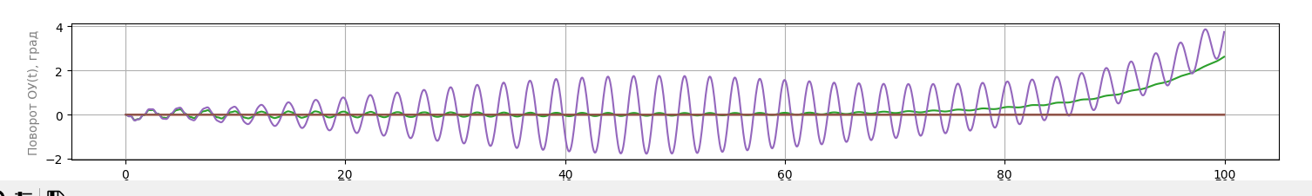
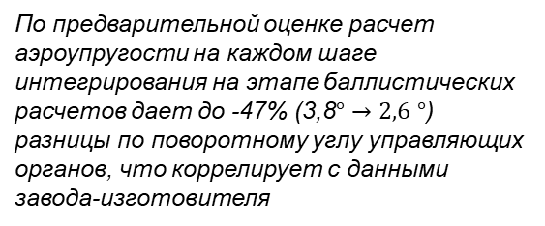
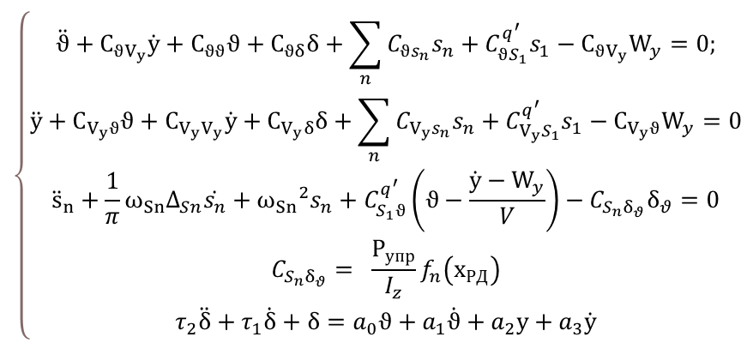
МАТЕМАТИЧЕСКАЯ МОДЕЛЬ. ДИНАМИКА
$$\left\{\begin{matrix}\begin{matrix}\ddot{ϑ}+C_{ϑV_{y}}\dot{y}+C_{ϑϑ}ϑ+C_{ϑδ}δ+\sum_{n}{C_{ϑs_{n}}s_{n}}+C_{ϑS_{1}}^{q^{′}}s_{1}−C_{ϑV_{y}}W_{y}=0; \\ \ddot{y}+C_{V_{y}ϑ}ϑ+C_{V_{y}V_{y}}\dot{y}+C_{V_{y}δ}δ+\sum_{n}{C_{V_{y}s_{n}}s_{n}}+C_{V_{y}S_{1}}^{q^{′}}s_{1}−C_{V_{y}ϑ}W_{y}=0 \\ {\ddot{s}}_{n}+\frac{1}{π}ω_{Sn}Δ_{Sn}\dot{s_{n}}+{ω_{Sn}}^{2}s_{n}+C_{S_{1}ϑ}^{q^{′}}\left(ϑ−\frac{\dot{y}−W_{y}}{V}\right)−C_{S_{n}δ_{θ}}δ_{θ}=0\end{matrix} \\ \begin{matrix}C_{S_{n}δ_{θ}}= \frac{Р_{упр}}{I_{z}}f_{n}\left(х_{РД}\right) \\ τ_{2}\ddot{δ}+τ_{1}\dot{δ}+δ=a_{0}ϑ+a_{1}\dot{ϑ}+a_{2}y+a_{3}\dot{y}\end{matrix}\end{matrix}\right.$$
По предварительной оценке расчет аэроупругости на каждом шаге интегрирования на этапе баллистических расчетов дает до -47% (3,8$°→2,6$ $°$) разницы по поворотному углу управляющих органов, что коррелирует с данными завода-изготовителя
Динамическая модель РН
Задача возвращения
7

Slide 8
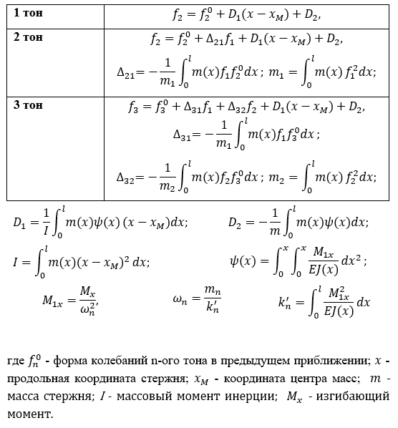
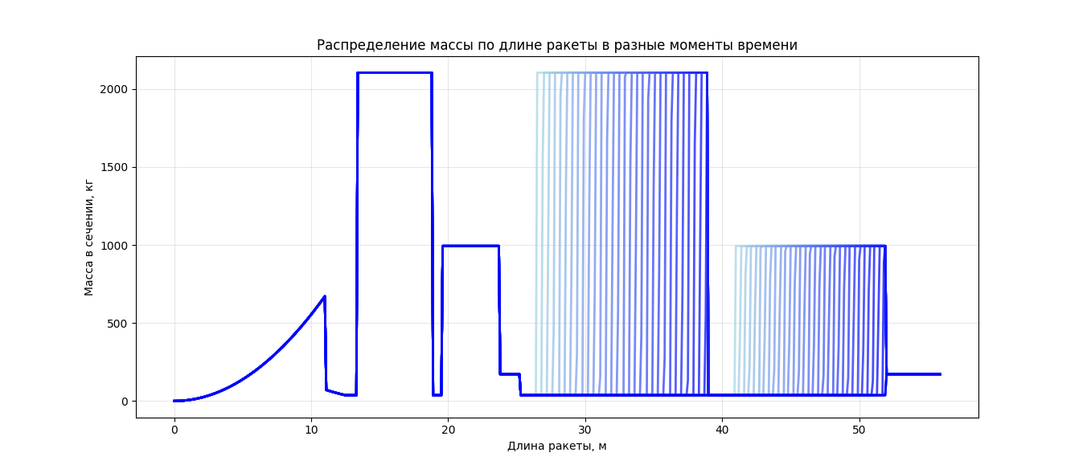
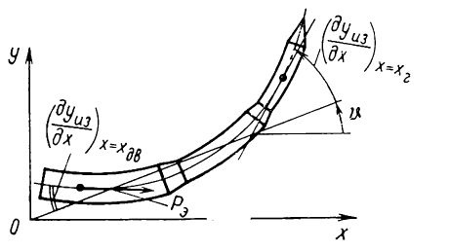
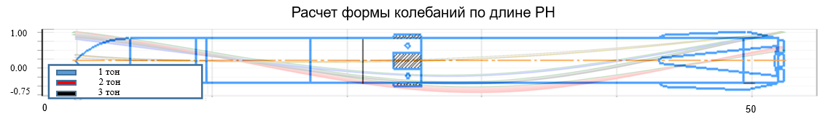
МАТЕМАТИЧЕСКАЯ МОДЕЛЬ. КОЛЕБАНИЯ
Массовый расход
Наглядное представление модели
8

Slide 9
ПРИМЕНЕНИЕ МОДЕЛИ
№ | Наименование работы, ее вид |  | Форма работы |  | Фамилия соавторов работ
Печатные научные работы
1 | Исследование динамики возмущенного движения многоразового упругого блока ракеты-носителя на участке посадки | Статья ВАК | Статья | Сметана В.В. Давыдов И.Е. Лазарев А.А. | Сметана В.В. Давыдов И.Е. Лазарев А.А.
2 | Расчёт аэродинамических характеристик возвращаемого блока ракеты-носителя типа «Союз-2-1а» при моделировании его возмущенного движения | Статья ВАК | Статья | Сметана В.В. Давыдов И.Е. Глушков С.В. | Сметана В.В. Давыдов И.Е. Глушков С.В.
3 | Исследование динамических характеристик экспериментальной модели ракеты с пассивной аэродинамической стабилизацией | Материалы конференций | Материалы конференций | Майоров В.В. Соколова А.О. Сметана В.В. | Майоров В.В. Соколова А.О. Сметана В.В.
4 | Исследование динамики возмущенного движения многоразового упругого блока ракеты носителя на участке посадки | Материалы конференций | Материалы конференций | Сметана В.В. Лазарев А.А. Давыдов И.Е. | Сметана В.В. Лазарев А.А. Давыдов И.Е.
5 | Расчет динамики возмущенного движения многоразового ракетного блока | Материалы конференций | Материалы конференций | Сметана В.В. Ли Ц. Давыдов И.Е. | Сметана В.В. Ли Ц. Давыдов И.Е.
6 | Проектирование и расчет полетных параметров ракеты-носителя с многоразовым ракетным блоком | Материалы конференций | Материалы конференций | Ли Ц. Сметана В.В. Давыдов И.Е. | Ли Ц. Сметана В.В. Давыдов И.Е.
7 | Расчет динамики возмущенного движения ракеты-носителя легкого класса с учетом ветрового нагружения и упругости конструкции | Материалы конференций | Материалы конференций | Сметана В.В. Хайруллин И.И. Глушков С.В. Давыдов И.Е. | Сметана В.В. Хайруллин И.И. Глушков С.В. Давыдов И.Е.
8 | Проектирование многоразовой ракеты-носителя легкого класса | Материалы конференций | Материалы конференций | Сметана В.В. Хайруллин И.И. Давыдов И.Е. | Сметана В.В. Хайруллин И.И. Давыдов И.Е.
9 | Исследование динамических характеристик тяжелой ракеты-носителя | Материалы конференций | Материалы конференций | Сметана В.В. Давыдов И.Е. | Сметана В.В. Давыдов И.Е.
РН легкого класса
РН среднего класса
РН тяжелого класса
9

Slide 10
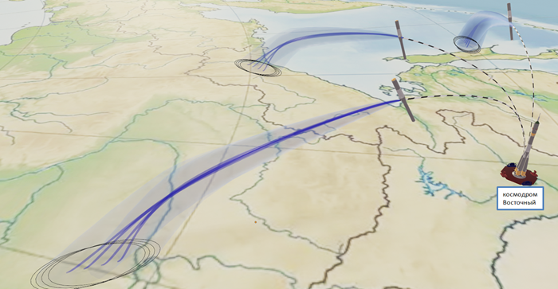
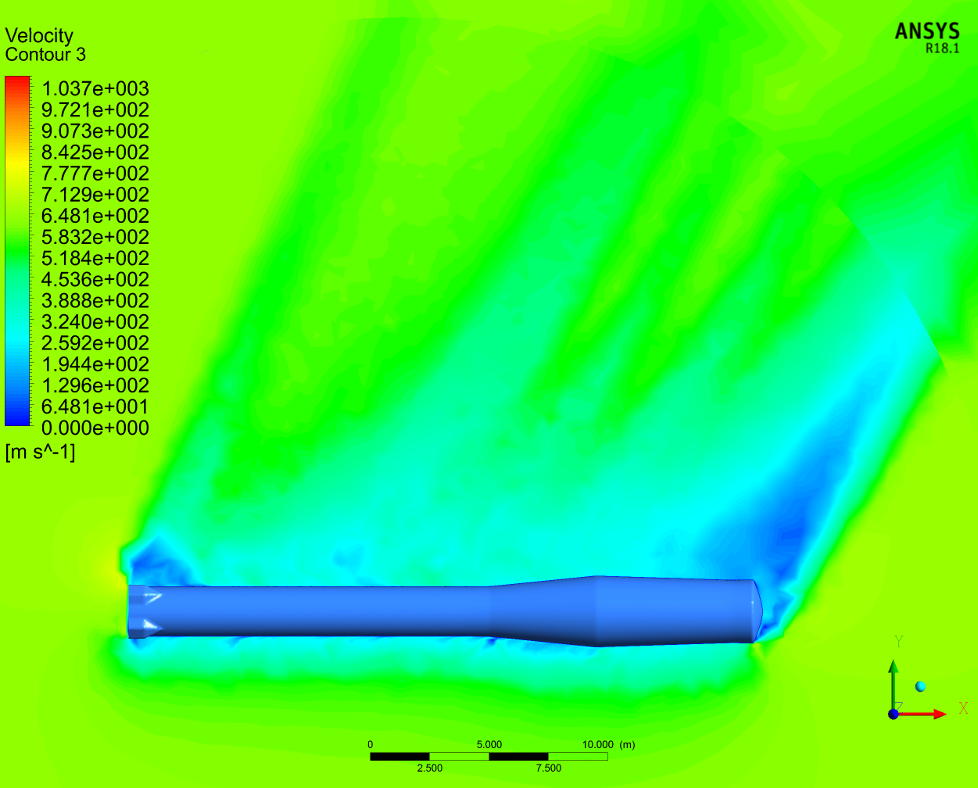
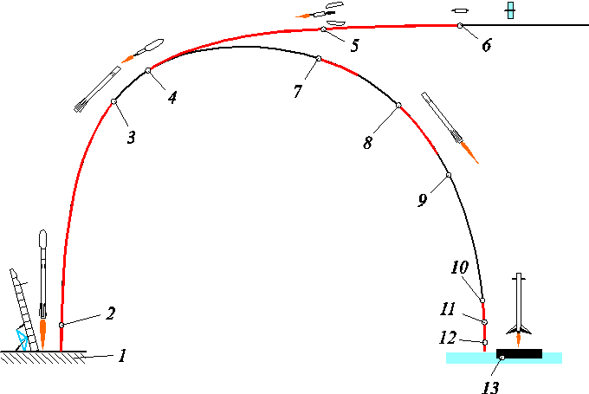
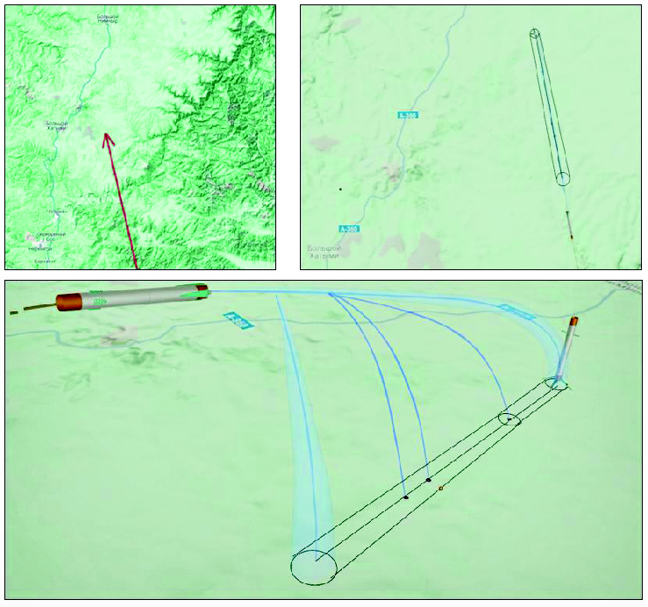
ЗАДАЧА ПАДЕНИЯ / ВОЗВРАЩЕНИЯ
Решение задачи анализа падения центрального блока «Союз-2.1а»
Решение задачи возвращения ступени и подбора параметров управления
10

Slide 11
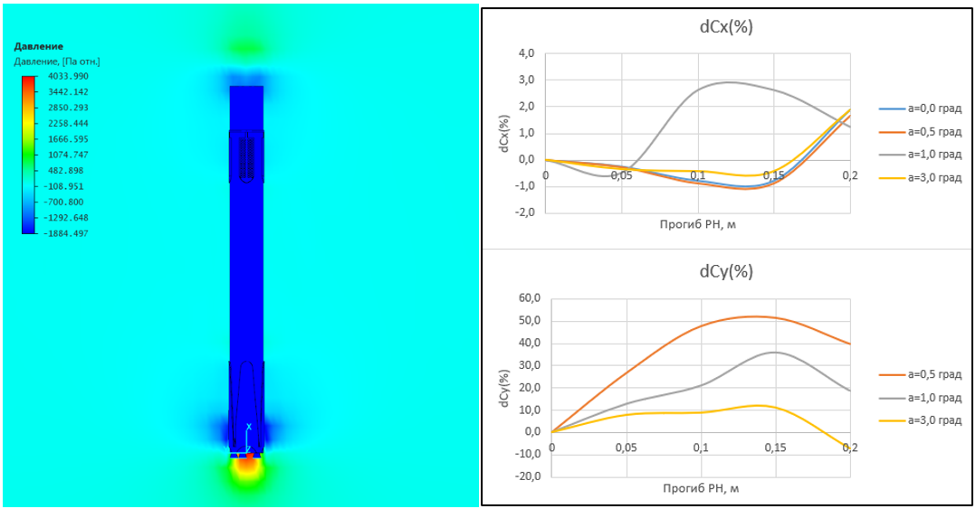
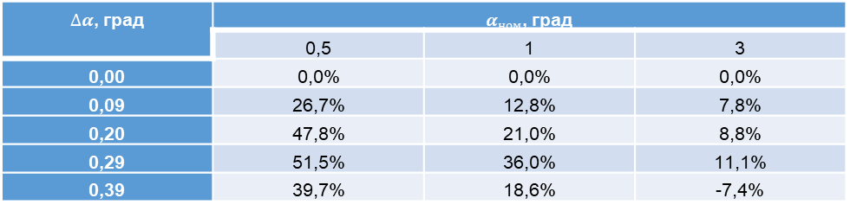
ЗАДАЧА МОДЕЛИРОВАНИЯ СРЕДЫ
$∆δ$, м | 0,000 | 0,050 | 0,100 | 0,150 | 0,200
$∆α$, град | 0,00 | 0,09 | 0,20 | 0,29 | 0,39
$∆α$, град | $α_{ном}$, град
 | 0,5 | 1 | 3
0,00 | 0,0% | 0,0% | 0,0%
0,09 | 26,7% | 12,8% | 7,8%
0,20 | 47,8% | 21,0% | 8,8%
0,29 | 51,5% | 36,0% | 11,1%
0,39 | 39,7% | 18,6% | -7,4%
11

Slide 12
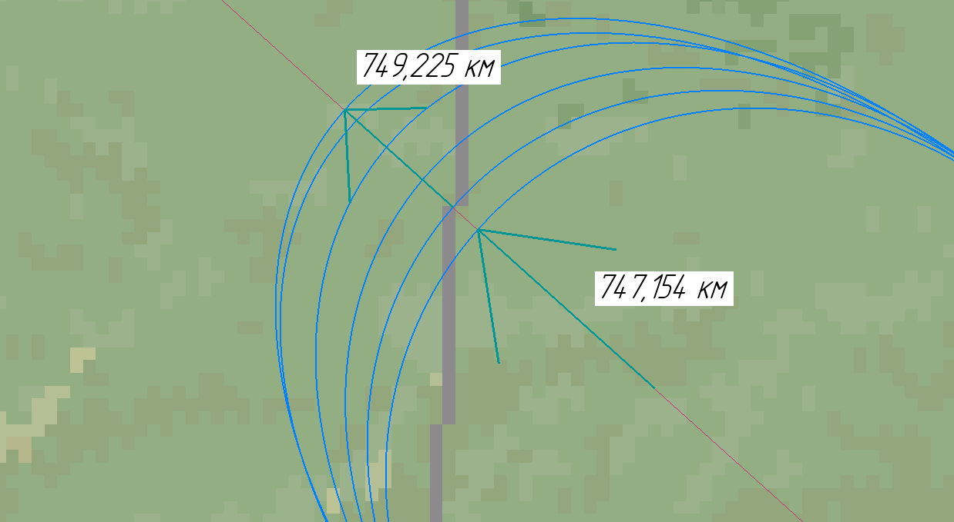
АНАЛИЗ ВЛИЯНИЯ
Применяя ранее найденные процентные соотношения для увеличения производных коэффициента подъемной силы получим разброс 0..2,071 км в определении района падения. В случае успешного применения системы управления для компенсации этого влияния, существует риск потери большого количества топлива для посадки в целевую точку, что доказывает необходимость учета аэроупругости уже на этапе баллистических расчетов.
12

Slide 13
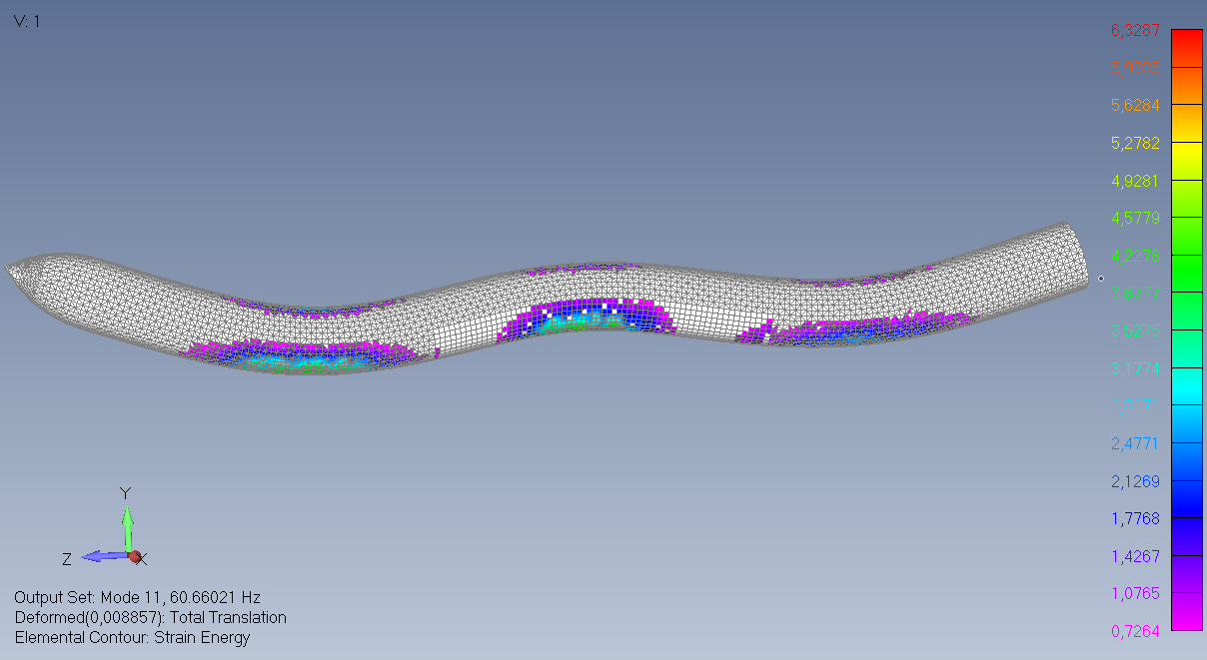
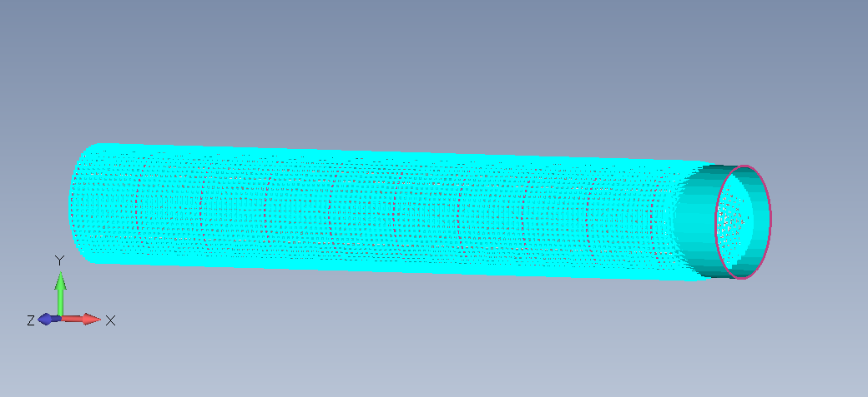
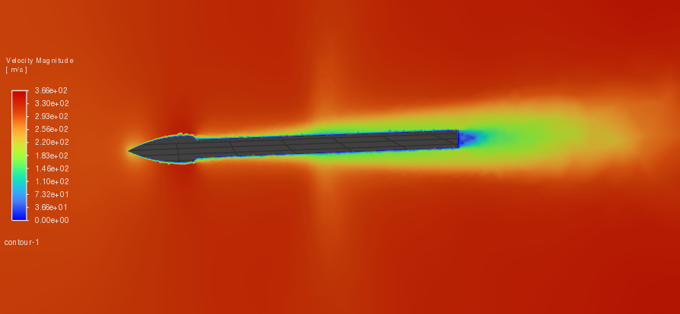
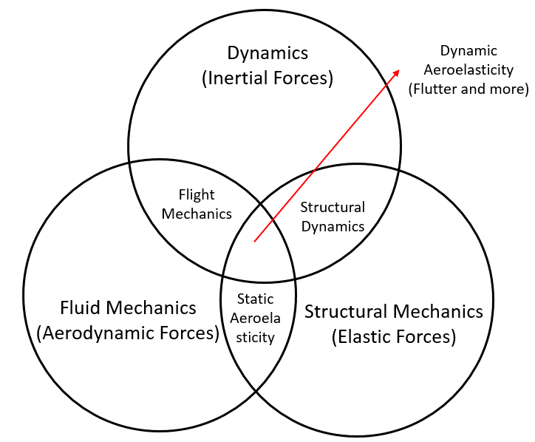
ЗАДАЧА ВЕРИФИКАЦИИ В CAE ПАКЕТАХ
Метод получения данных | 1 тон | 2 тон | 3 тон
Погрешность | 1,7% | 2,7% | 7,1%
13

Slide 14
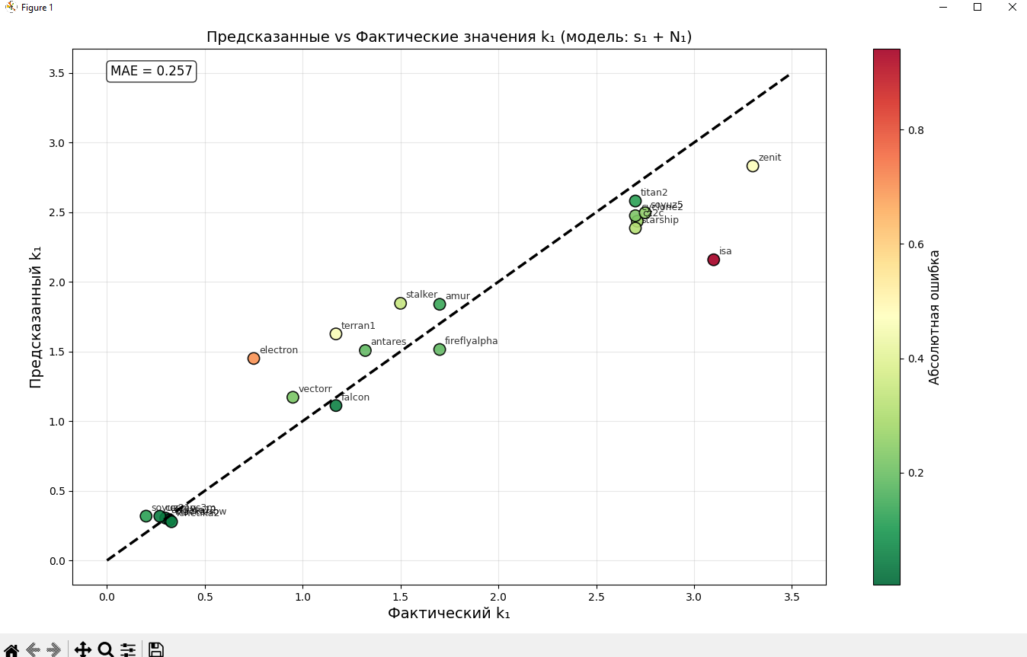
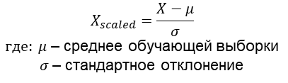


ЗАДАЧА МАШИННОГО ОБУЧЕНИЯ
Предсказание происходит путем нормализации и поиском методом трех ближайших соседей с вычислением Евклидова расстояния.
Для каждого тестового образца (s1/N1 или k1/s1/N2):
1) Нормализация
$$X_{scaled}=\frac{X−μ}{σ}$$ $где: μ$ – среднее обучающей выборки $σ$ – стандартное отклонение
2) Вычисление расстояний (Евклидово)
$$d\left(p,q\right)=\sqrt{{(p_{s1}−q_{s1})}^{2}+({p_{N1}−q_{N1})}^{2}}$$
$$d\left(p,q\right)=\sqrt{{(p_{s2}−q_{s2})}^{2}+({p_{N2}−q_{N2})}^{2}+({p_{k1}−q_{k1})}^{2}}$$
$\hat{y}$=$\frac{\sum_{i=1}^{k}{\frac{y_{i}}{d_{i}}}}{\sum_{i=1}^{k}{\frac{1}{d_{i}}}}$
3) Взвешенное предсказание
или
9
14

Slide 15
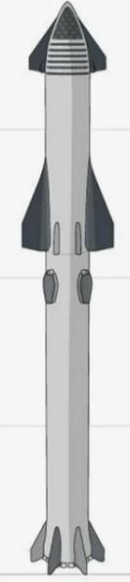

ОБЪЕКТЫ ИССЛЕДОВАНИЯ
Объектами исследования являются двухступенчатые ракеты-носители различных классов
Виды ракет-носителей | Семейства ракет-носителей
РН легкого класса | “Blackarrow”, “Electron”, “FireFly Alpha”, “Isa”, “Kinetika-2”, “Stalker”, “Vector-R”, “Ангара-1,2”, “Союз-2.1в”,
РН среднего класса | “Antares”, “CZ-2C”, “Falcon-9”, “Kosmos-3M”, “Terran-1”, “Titan 2”, “Zenit”, “Амур”, “Союз-5”, “Циклон-2”
РН тяжелого класса | “SH Starship”
«Electron»
«Superheavy-Starship»
15

Slide 16
СТАТУС РАБОТ ПО ТЕМЕ
Выполнено | Запланировано
1) Создана расчетная модель для оценки колебательных и аэродинамических параметров на каждом шаге интегрирования | 1) Аппроксимация новых данных для уточнения статистики методом машинного обучения
2) Определен формат и воссоздана база данных ракет-носителей и их параметров | 2) Верификация модели с данными завода-изготовителя и подтверждение значительного вклада аэроупругости
3) Создан программный комплекс для моделирования динамики возмущенного движения | 3) Формулирование математической модели разрабатываемой методики
5) Применение расчетной модели на ракетах-носителях с возвращаемыми частями и падающих блоках | 4) Сравнительный анализ результатов расчета в Компас flow и моделирования в MSC Nastran
16

Slide 17

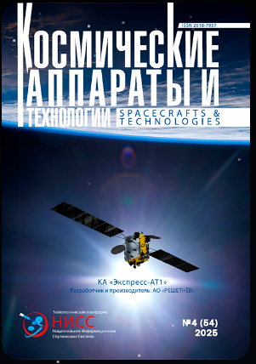
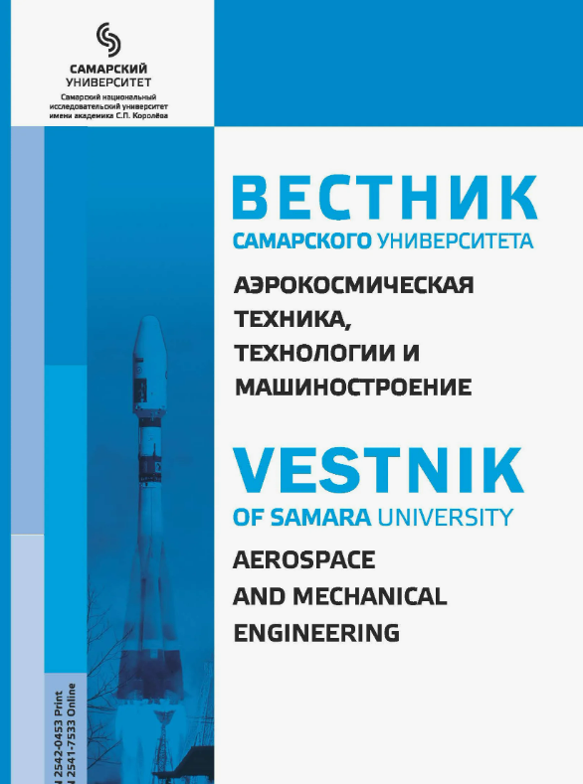
СТАТУС РАБОТ ПО ТЕМЕ
Статьи уровня ВАК:
Опубликованы |  | В работе
Сметана В.В., Давыдов И.Е., Лазарев А.А. Исследование динамики возмущенного движения многоразового упругого блока ракеты-носителя на участке посадки // Инженерный журнал: наука и инновации. — 2024. — № 9 (153). | Сметана В.В., Давыдов И.Е., Глушков С.В. Расчёт аэродинамических характеристик возвращаемого блока ракеты-носителя типа «Союз-2-1а» при моделировании его возмущенного движения // Космические аппараты и технологии. 2025. Т. 9. № 4. С. 226-239 | Сметана В.В., Давыдов И.Е. Исследование траектории движения возвращаемой ступени ракеты-носителя, 2026 | Сметана В.В., Давыдов И.Е. Анализ колебательных параметров ракет-носителей с учетом аэроупругости, 2026
17

Slide 18
СООТВЕСТВИЕ ПАСПОРТУ СПЕЦИАЛЬНОСТИ
Шифр научной специальности:
2.5.16. Динамика, баллистика и управление движением летательных аппаратов
Направления исследований:
I Разработка и совершенствование математических моделей, используемых для описания движения и управления летательным аппаратом на различных режимах полета
II Разработка методов идентификации аэродинамических и динамических характеристик ЛА по данным летных экспериментов.
III Разработка новых и совершенствование существующих методов исследования динамики летательных аппаратов с учетом упругости конструкции, переменной структуры и нестационарностью процессов внутри корпуса летательного аппарата
18

Slide 19
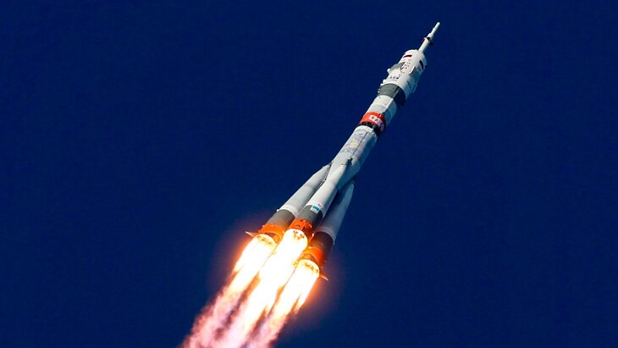
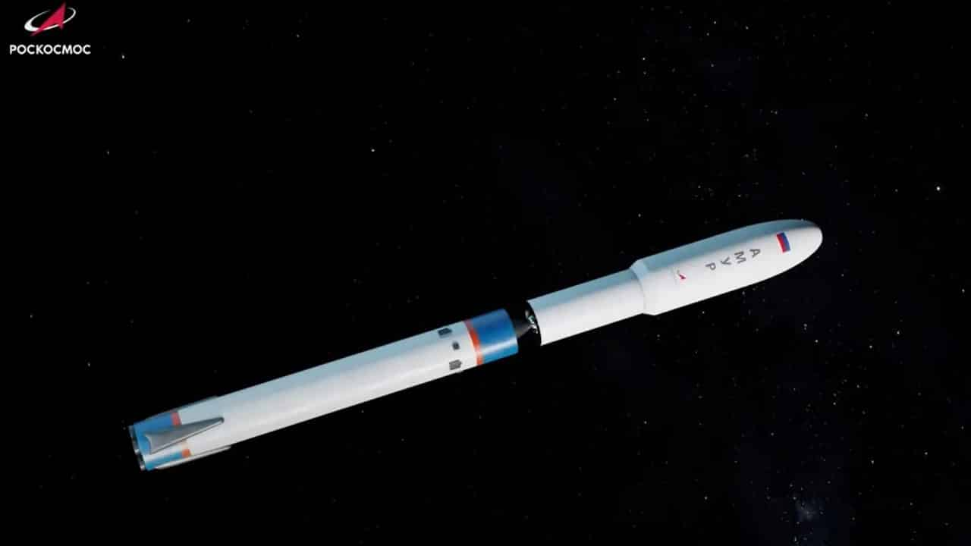
ПРИМЕНЕНИЕ РЕЗУЛЬТАТОВ ИССЛЕДОВАНИЯ
Результаты работы позволят ускорить процесс проектирования ракет-носителей с одноразовыми и многоразовыми частями за счет внедрения учета аэроупругости на каждом шаге интегрирования и применения перспективных технологий, таких как машинное обучение.
РН «Союз-2»
РН «Амур»
19

Slide 20

СПАСИБО
ЗА ВНИМАНИЕ!
10

